Slide 1

2021년
열린어린이집
선정 및 운영 계획

Slide 2
목 차
Ⅰ 추진경과
Ⅱ ‘21년도 추진목표 및 주요과제
Ⅲ 열린어린이집 선정·운영 세부사항
- 2021년 열린어린이집 세부 선정기준
Ⅳ 행정 조치사항
Ⅴ 열린어린이집 선정·운영 관련 FAQ

Slide 3
Ⅰ. 추진 경과

Slide 4
Ⅰ. ‘20년도 추진사항
Ⅰ. 추진 경과
국공립어린이집 열린어린이집 설치 운영 권고, 선정·정기 점검 확인 항목 간소화, 평정기준 개선 및 설치 운영자 변경에 따른 승계 제도 마련 등 현장부담완화, 한시적 선정기준 완화 운영으로 코로나19 감염예방
선 정
7,532개소 선정(전체 어린이집 35,352개소 대비 21.3%)
총 계 | 국공립 | 사회복지법인 | 법인·단체 등 | 민간 | 가정 | 협동 | 직장
7,532 (100%) | 2,439 (32.4%) | 125 (1.7%) | 86 (1.1%) | 2,204 (29.3%) | 2,453 (32.6%) | 9 (0.1%) | 216 (2.9%)
*연도별 선정현황 (‘17)1, 859개소 → (‘18)3,404개소 → (‘19)5,291개소 → (‘20)7,532개소
평가반영
열린어린이집 선정 실적에 대해 지자체 보육사업 평가에 반영(9월)
포 상
2020년 열린어린이집 선정·운영, 교육 · 홍보 · 컨설팅(육아종) 실적 등을 반영하여 장관 표창 수여 (‘20.12.18.)

Slide 5
Ⅰ. ‘20년도 추진사항
Ⅰ. 추진 경과
주요 개선사항
□ 열린어린이집 설치 확대
- 신설 · 확충 국공립 어린이집은 열린어린이집에 준용하는 설치·운영 권고
□ 선정 · 점검 업무부담 완화
- 지자체용 항목별 확인 매뉴얼 마련
- 선정 · 정기점검 확인항목 간소화
※ 선정 시 확인서류 23종 → 14종으로 감축, 정기점검 시 개방성 배점 삭제, 상시 보육실 내부 확인가능 유무로 점검 갈음
□ 평정기간 개선 및 일부 기준 신설
- 열린어린이집 선정기준을 9개월 → 1년으로 조정, 어린이집 참여 유도
- 열린어린이집 설치 · 운영자 변경 시 열린어린이집 선정 유지 조건 마련
※ 기존 열린어린이집 프로그램 유지 및 확대 의지 여부 확인

Slide 6
Ⅱ. ‘21년 추진목표 및 주요과제

Slide 7
1. 추진목표
Ⅱ. ‘21년 추진목표 및 주요과제
목 표
부모참여 중심 열린어린이집 활성화로 안심보육 환경 조성
과 제
세 부 과 제
① 열린어린이집 확산(7,532 → 9,000개소 (시군구별 어린이집 최소 25%) 이상)
② 인센티브 확대
③ 운영승계 기준 완화
1. 열린어린이집 확대
추 진
과 제
2. 열린어린이집 내실화
(운영기준 보완)
① 감염병 예방을 위한 비대면 활동 인정기준 마련
② 운영위원회 지역사회 인사 참여 활성화
3. 열린어린이집 선정
및 운영관리 업무간소화
① 열린어린이집 신청 및 운영관리 시스템 구축 및 정보제공
② 열린어린이집 통계 시스템 구축

Slide 8
2. 추진과제
Ⅱ. ‘21년 추진목표 및 주요과제
① 열린어린이집 확대
□ 시군구(299개) 관할 어린이집 최소 25% 이상을 지자체장(시도지사 또는 시군구청장)이 선정
※ 지자체 보육사업 평가에 지속적으로 배점 확대
- 신규 및 재선정으로 ‘22년까지 11,000개소 이상 확대
‘17년 1,859개소 → ‘18년 6,404개소 → ‘19년 5,291개소 → ‘20년 7,532개소 → ‘21년 9,000개소 → ‘22년 11,000개소 (전체의 30%이상)
□ 열린어린이집 인센티브 확대
- 열린어린이집 교재교구비 우선 지원 ※ 정원충족율 85%미만 어린이집에 지원하는 교재교구비와 상관없이 우선지원 대상 포함
- 열린어린이집 인센티브를 제한하는 시정명령 후, 개선이 완료된 경우 인센티브 제공
□ 열린어린이집 운영 승계 기준 완화
- (대표자 변경 및 국·공립 전환 시) 선정권자(시 · 도 또는 시 · 군 · 구청장)가 열린어린이집의 지속적 운영 여부를 확인하여 열린어린이집 선정 유지 가능
- (소재지 변경 시) 공간의 개방성 확인하여 선정 유지 가능

Slide 9
2. 추진과제
Ⅱ. ‘21년 추진목표 및 주요과제
② 열린어린이집 내실화
□ 감염병 확산 예방을 위해 비대면 활동에 대한 열린어린이집 프로그램 활동 평가 기준 마련
- (대상) 신입원아 부모오리엔테이션, 부모 개별상담, 부모교육, 부모참여프로그램
- (평가기준) 서면, 온라인, 전화상담, 어린이집의 ZOOM 등 영상을 통한 부모참여프로그램 다양한 운영형태 인정
□ 어린이집 운영위원회 지역사회 인사 참여 활성화
- 보육교직원 및 부모 외에 지역사회 인사의 어린이집 운영위원회 참여의무가 없는 가정어린이집 운영위원회에 지역사회
인사 참여시 가점 부여

Slide 10
2. 추진과제
Ⅱ. ‘21년 추진목표 및 주요과제
③ 열린어린이집 선정 및 운영관리 시스템화
□ 열린어린이집 관리 시스템 구축을 통해 열린어린이집 선정 심사 및 점검 등 업무 간소화
- (신청) 어린이집별 보육통합시스템을 통해 열린어린이집 신청 ※21년도 상반기 중 시스템 구축 후 시스템 신청 절차 및 방법 등 공지 예정
- (선정 및 결과통보) 시스템을 통해 열린어린이집 신청 어린이집 확인, 현장 심사 후 최종 선정·결과통보
- (정보공개) 아이사랑보육포털을 통해 열린어린이집 운영여부를 어린이집 정보에 포함하여 공개
어린이집 지원 시스템
행정지원 시스템
아이사랑 보육포털
(현장심사)
(자동연계)
(신청)
(선정 및 결과통보)
(정보공개)
□ 열린어린이집 통계 시스템 구축을 통한 통계관리 지원
- 유형별 열린어린이집 현황, 주기별 현황 등 열린어린이집 통계지원을 통해 행정업무 간소화

Slide 11
Ⅲ. 열린어린이집 선정 · 운영 세부사항

Slide 12
1. 선정 대상
Ⅲ. 열린어린이집 선정 · 운영 세부사항
대 상
영유아보육법 제10조의 어린이집으로 참여 · 선정 가능
2. 선정 기준
개방성
(30)
참여성
(40)
지속가능성(10)
다양성
(5)
지자체
자체
선정기준(15)
신규(재선정) 선정 시 세부 선정기준을 적용 후 총점 80점 이상 및 영역별 최소점수
(1.개방성(20점) 2.참여성(30점) 3.지속가능성(5점) 4.다양성(3점)) 이상인 어린이집 중에서
종합점수 상위 순(재선정은 80점 이상)으로 열린어린이집을 신규(재)선정 해야 함

Slide 13
2. 선정 기준
Ⅲ. 열린어린이집 선정 · 운영 세부사항
선 정 요 건
내 용
내 용
가. 공간 개방성 나. 부모 공용 공간 다. 정보공개 라. 온라인 소통창구
※ 공간 개방성(참관실, 창문, 투명창 중 1개 이상 설치)을 확보하지 않는 경우 열린어린이집으로 선정할 수 없음
개 방 성
가. 신입원아 부모 오리엔테이션 (연 1회 이상)
나. 부모 개별 상담 (연 2회 이상)
다. 어린이집 운영위원회 또는 조합(협동어린이집) 총회 또는 이사회(분기별 1회 이상)
라. 부모교육 (연 2회 이상)
마. 부모참여프로그램 (열린어린이집의 날 운영, 분기별 1회 이상)
바. 부모만족도조사 (연 1회)
사. 부모 어린이집 참관 (연중) ※ 연중 부모의 어린이집 참관을 운영하지 않는 경우 열린어린이집으로 선정할 수 없음
아. 자체 부모모니터링 (연 2회 이상)
참여성
가. 부모참여활동 선호 및 참여의견 조사 (연 1회)
나. 부모참여활동 정기 안내 및 공지 (분기별 1회 이상)
지속가능성
가. 부모참여 활동의 균형적 운영
나. 지역사회와의 연계 및 협력 활동 (연 2회 이상)
다양성
지자체 자체선정기준
지자체별로 자체 선정기준 마련

Slide 14
3. 관리 체계
Ⅲ. 열린어린이집 선정 · 운영 세부사항
보건복지부
연도별 계획 수립 가이드라인 마련 지자체 및 육아종합지원센터 등 대상 교육 정부포상 등 인센티브 제공
중앙육아종합지원센터
열린어린이집 운영지원 교육자료 및 가이드라인 등 개발·보급 홍보, 우수사례 확산 등 지원
시도
지자체 자체 계획 수립 열린어린이집 선정, 어린이집 대상 교육, 컨설팅, 교육 지자체 자체 포상 및 홍보
시도 육아종합지원센터
열린어린이집 선정·운영 지원 가이드라인 교육 및 자료 배포 부모교육, 컨설팅 등 지원 열린어린이집 홍보, 우수사례 확산
시군구
지자체 자체 계획 수립 열린어린이집 선정, 어린이집 대상 교육, 컨설팅, 교육 지자체 자체 포상 및 홍보
시군구 육아종합지원센터
열린어린이집 선정·운영 지원 가이드라인 교육 및 자료 배포 부모교육, 컨설팅 등 지원 열린어린이집 홍보, 우수사례 확산
열린어린이집
열린어린이집 운영 부모교육, 컨설팅 등 지원요청
영유아 부모
열린어린이집 프로그램 참여(부모교육, 부모참여 프로그램, 운영위원회 등)

Slide 15
3. 관리 체계
Ⅲ. 열린어린이집 선정 · 운영 세부사항
지자체(시도 및 시군구) 주관, 시도 시군구 육아종합지원센터 지원
설 명 회
지자체(복지부 주관), 육아종합지원센터(중앙육아종합지원센터 주관) 설명회 및 지자체별(지자체, 시도· 시군구 육아종합지원센터) 어린이집 대상 열린어린이집 가이드라인 설명회 1회 이상 개최
지자체 주관 (시도· 시군구 육아종합지원센터 지원) 으로 열린어린이집 컨설팅 희망 기관에 대해 컨설팅 · 상담지원 실시
컨 설 팅
지자체 주관 (시도· 시군구 육아종합지원센터 지원) 으로 부모교육 시 육아종합지원센터에서 자료제공, 육아종합지원센터 홈페이지 등을 통한 홍보(연중)
교육 · 홍보
열린어린이집 컨설팅, 열린어린이집 선정 등을 위해 육아종합지원센터 직원의 현장 출장 등을
지자체에서 요청하는 경우 지자체 예산으로 여비 등 지급 조치

Slide 16
4. 선정절차
Ⅲ. 열린어린이집 선정 · 운영 세부사항
선정방법
지자체장(시도지사 또는 시군구청장)이 시군구별 관할 어린이집 개소수 대비 최소 25% 이상 열린어린이집 선정
※열린어린이집 선정실적은 지자체 보육사업 평가에 지속반영
선정공고
지자체의 장(시·도, 시 · 군 · 구청장)은 선정계획을 수립하여 공고 또는 사업계획 통보
선정심사
선정계획에 따라 열린어린이집 선정위원회 등을 구성, 심의 진행
○ 선정위원회 구성은 지자체 자율(지방보육정책위원회 등 기존 위원회 활용 가능)
- 지자체 공무원, 육아종합지원센터장, 보육전문가 등 참여가능. 지자체 공무원 외에 외부 위원을 50%이상 참여 가능하도록 함(선정의 객관성 확보)
○ 불필요한 서류작성을 배제하여 어린이집 보육업무 영향 최소화
○ 사업실적 평정기간은 2020. 11월 ~ 2021. 10월 (1년)까지를 기준으로 함 ※연속 재선정의 경우 유효기간 2년, 2년 연속 재선정의 경우 유효기간 3년
<어린이집 현장 부담 완화 조치>
① 평정항목 중 개방성(공간개방성, 부모공용공간, 정보공개), 참여성(신입원아 부모오리엔테이션, 부모 개별상담)은
현지확인을 통해 실시하고 서류 및 사진자료 제출 금지
② 현지확인 항목 외에 지자체 별도로 정하여 현지확인이 가능한 경우에는 현지확인으로 확인 가능
선 정
선정 유효기간은 당해연도 11월 1일부터 익년도 10월 31일 ※지자체장은 신규 ··재선정 어린이집 대상 반드시 열린어린이집 선정서 배부

Slide 17
4. 선정절차
Ⅲ. 열린어린이집 선정 · 운영 세부사항
열린어린이집 선정 절차
열린어린이집 선정·운영계획 수립·통보
(복지부 → 시도, 2월)
열린어린이집 선정 현황 복지부에 통보
(시도 → 복지부)
열린어린이집 선정·운영계획 수립·통보
(시도 → 시군구, 2월)
열린어린이집 선정 · 선정서 통보
(지자체)
지자체 및 육아종합지원센터 대상 설명회
(복지부, 중앙육아종합지원센터, 2~3월)
열린어린이집 선정 공고 또는 계획 통보
(지자체 → 어린이집, 2월)
어린이집 대상 설명회·컨설팅
(지자체, 육아종합지원센터, 2월~)

Slide 18
5. 재선정
Ⅲ. 열린어린이집 선정 · 운영 세부사항
매년 8~10월에 지자체장이 유효기간이 도래한 열린어린이집에서 재선정을 희망 시
세부선정기준에 따라 평정하여 80점 이상인 경우 재선정 함 (신규 선정기준과 동일)
* 재선정 기간이 8~9월일 경우, 평정기간 1년을 준용하여 평정할 것
신규선정 이후 연속 재선정의 경우 당해연도 11월 1일부터 유효기간 2년
2회 이상 연속 재선정의 경우 당해연도 11월 1일부터 유효기간 3년

Slide 19
6. 선정취소
Ⅲ. 열린어린이집 선정 · 운영 세부사항
취소권자
시 · 도지사, 시 · 군 · 구청장
취소사유
지자체에서 지역실정을 감안하여 선정취소 사유 추가 가능
① 영유아보육법 제45조의 운영정지 또는 시설폐쇄
② 열린어린이집 선정을 거짓 또는 부정한 방법으로 받은 경우
③ 열린어린이집 선정요건을 준수하지 아니하여 시정조치를 하였으나 미이행한 경우
④ 열린어린이집 운영을 포기한 경우
취소절차
선정권자는 선정취소 사유가 있는 경우 선정취소 의견제출통지를 실시하고 선정취소 통보 실시
- 시 · 도지사가 선정권자인 경우 시 · 군 · 구청장은 선정취소 사유발생 7일 이내에 발생사실 관련 서류를 첨부하여
시도에 서면보고하고 시·도지사가 취소 절차 진행
- 열린어린이집 운영 포기원을 제출한 경우 의견제출통지 생략 가능
- 시 · 군 · 구청장은 선정취소된 어린이집의 선정취소 통지일로부터 한 달 이내에 선정서를 회수하여 폐기조치
※ 선정취소일은 선정취소를 통보한 날로 함
- 열린어린이집 선정 취소된 어린이집은 선정 취소일로부터 2년간 열린어린이집 신청이 제한됨

Slide 20
Ⅲ. 열린어린이집 선정·운영 세부사항
2021
열린어린이집 세부 선정기준

Slide 21
1. 개방성
Ⅲ. 열린어린이집 선정 · 운영 세부사항
2021열린어린이집 세부 선정기준
공간 개방성
가. 공간 개방성
부모공용공간
개요 | 부모가 편안하고 부담없이 참여할 수 있는 환경 개방성 증진이 필요하며, 보육시간 중 언제든지 보육활동을 관찰 할 수 있는 참관실(관찰실), 보육실 내부로 통하는 창문, 보육실 문에 투명창 설치여부로 판단함
정보공개
온라인 소통창구
평정기준 | [15점] 참관실(관찰실)이 어린이집 내 보육실 전체에 설치된 경우 보육실 중 참관실(관찰실)이 1개 이상 설치되어 있고, 복도에서 전체 보육실 내부로 통하는 창문이 있는 경우 [13점] 복도에서 보육실 내부로 통하는 창문이 있는 경우(전체 보육실) 복도에서 보육실 내부로 통하는 창문과 참관실(관찰실)이 혼합되어 설치되어 있는 경우 (전체 보육실) [10점] 보육실 문에 투명창이 설치되어 있는 경우(전체 보육실) *참관실(관찰실)이 1개 이상 설치된 경우 2점 가점 부여(12점) *정원 20인 이하 어린이집에 한해 전체 보육실 문에 투명창을 설치한 경우 13점 배점 [10점] 복도에서 보육실 내부로 통하는 창문과 보육실 문 투명창 설치가 혼합된 경우(전체 보육실) * 참관실(관찰실)이 1개 이상 설치된 경우 2점 가점 부여(12점) * 복도에서 보육실 내부로 통하는 창문의 보육실이 50% 이상 설치된 경우 1점 가점 부여(11점) ※ 보육실 문의 투명창 인정기준 - 성인 상반식 높이에 위치하며 투명창이 문의 약 30% 이상으로, 설치하여 상시 개방되어 보육실 시야가 확보되는 투명창에 한함 - 투명창에 시트지를 부착하거나 커튼 등을 설치하여 상시적으로 보육실 내부 확인이 불가능한 경우, 불인정
배 점 | 15점 | 확 인 방 법 | 현장확인

Slide 22
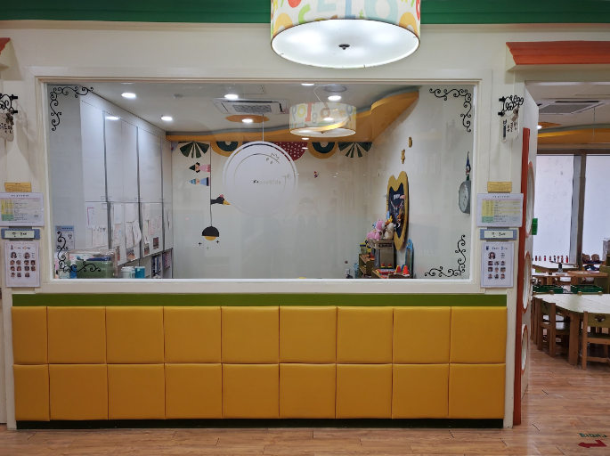
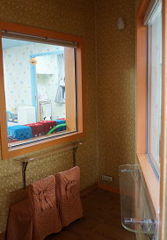
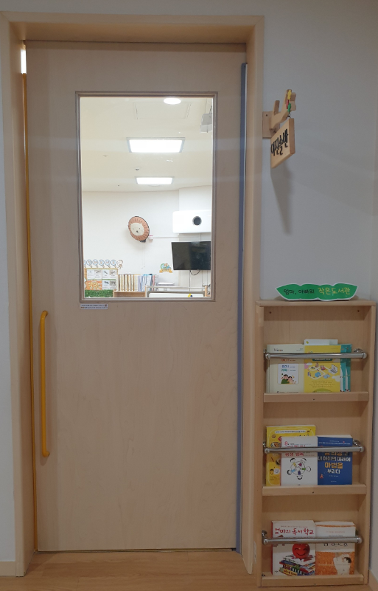
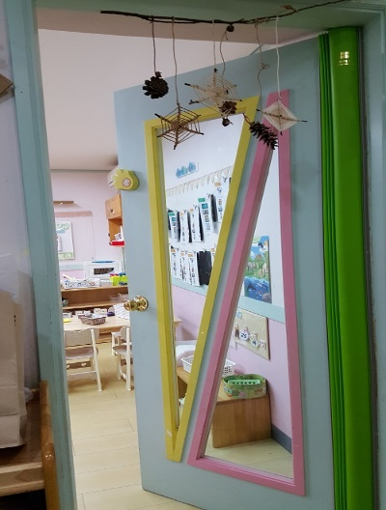
1. 개방성
Ⅲ. 열린어린이집 선정 · 운영 세부사항
2021열린어린이집 세부 선정기준
공간 개방성
사진제공 :
서울 영등포구 신길5동어린이집
서울 구로구 현대열린어린이집
인천 연수구 포스코어린이집
부모공용공간
복도 및 보육실 창은 보육실 외부에서 상시 관찰이 가능하도록 스티커, 반투명, 장식물, 커튼 등 부착 금지
정보공개
온라인 소통창구
복도에서 통하는 창문
보육실 문 투명창
참관실

Slide 23
1. 개방성
Ⅲ. 열린어린이집 선정 · 운영 세부사항
2021열린어린이집 세부 선정기준
공간 개방성
부모공용공간
나. 부모공용공간
정보공개
개요 | 부모가 편하게 머무를 수 있는 공간을 마련하여 부모들이 모여 담소를 나누고, 자료를 볼 수 있는 게시판이나 건의함, 육아정보 관련 책자 등을 비치함
온라인 소통창구
평정기준 | 부모 공용 공간(부모대기실, 상담실 등) 1곳 이상 설치 여부 - 부모 공용공간에는 기본설비(게시판이나 건의함, 육아정보 관련 책자 등)를 갖추어야 함 * 부모공용공간이 현관 등에 설치 시 영유아 이동을 방해해서는 안 되며, 영유아의 이동통로를 확보해야 함
배 점 | 5점
확인방법 | 현장확인

Slide 24
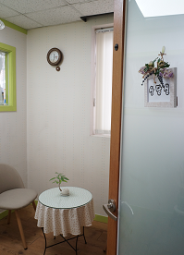
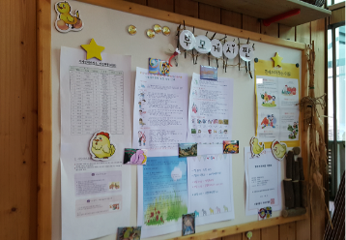
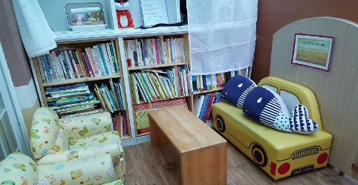
1. 개방성
Ⅲ. 열린어린이집 선정 · 운영 세부사항
2021열린어린이집 세부 선정기준
공간 개방성
사진제공 :
서울 영등포구 신길5동어린이집
서울 구로구 현대열린어린이집
부모공용공간
정보공개
온라인 소통창구
부모 상담실
부모 대기실

Slide 25
1. 개방성
Ⅲ. 열린어린이집 선정 · 운영 세부사항
2021열린어린이집 세부 선정기준
공간 개방성
부모공용공간
다. 정보 공개
정보공개
개요 | 어린이집 정보공시 항목을 수시(항목별 변경주기에 따라 연, 월, 수시 공시)로 확인하고 수정하여 부모들이 보다 쉽고 편리하게 어린이집 정보를 이용하게 함
온라인 소통창구
평정기준 | 어린이집 보유·관리정보를 공시 횟수에 맞게 공시 및 관리하는지 여부(어린이집 정보공개포털) - 공시범위 및 횟수, 내용의 적정성 (2021년 보육사업안내 '어린이집 정보공시' 참고)에 맞게 정보공개
배 점 | 5점
확인방법 | 공시항목에 대한 현장확인

Slide 26
1. 개방성
Ⅲ. 열린어린이집 선정 · 운영 세부사항
2021열린어린이집 세부 선정기준
공간 개방성
라. 온라인 소통창구
부모공용공간
개요 | 어린이집과 부모, 부모와 부모 간의 소통을 위한 온라인 창구 마련
정보공개
온라인 소통창구
평정기준 | 어린이집 홈페이지, 블로그/카페 내 상담코너, SNS(카카오톡, 페이스북, 밴드 등), 스마트알림장 중 1개 이상 운영 - 어린이집과 부모의 양방향 소통(게시판, 상담실, 댓글 등)이 이루어져야 하며, 정기적인 업데이트 필요(월 1회 이상, 전체 부모 공개) * 스마트 알림장의 경우, 개별 소통만 이루어지는 경우는 미포함 다만, 부모전체에 대한 소통이 이루어지는 경우는 포함 가능
배 점 | 5점
확인방법 | 온라인 소통자료 현장확인

Slide 27
2. 참여성
Ⅲ. 열린어린이집 선정 · 운영 세부사항
2021열린어린이집 세부 선정기준
신입원아
부모오리엔테이션
가. 신입원아 부모오리엔테이션
부모개별상담
개요 | 신입 원아 부모 대상으로 어린이집 보육철학, 운영현황, 보육프로그램, 부모 및 지역사회와의 협력, 공지사항 등 운영 전반에 대해 소개하고 부모의 참여와 소통의 계기를 마련함
어린이집 운영위원회
/총회
부모교육
평정기준 | 연 1회 이상 (학기 초 집단 오리엔테이션 외에 중간 입소원아 부모 수시 개별진행) - 신입원아 90% 이상 부모 대상 오리엔테이션 실시 여부 * 코로나로 인해 서면 또는 온라인 등을 통해 실시한 경우, 인정
부모참여 프로그램
부모 만족도 조사
부모어린이집 참관
자체 모니터링
확인방법 | 실시기록(운영일지 등) 등 증빙자료 * 1회 이상 실적 현장확인
배 점 | 4점

Slide 28
2. 참여성
Ⅲ. 열린어린이집 선정 · 운영 세부사항
2021열린어린이집 세부 선정기준
신입원아
부모오리엔테이션
나. 부모개별상담
부모개별상담
개요 | 영유아의 성장과 발달, 생활전반에 대해 부모와 담임교사의 의견 교환 등 개별 상담 실시
어린이집 운영위원회
/총회
부모교육
평정기준 | 연 2회 이상 (상·하반기 각 1회 이상) - 영유아 90% 이상의 부모와 개별상담 실시 여부 * 단, 대면상담이 어려운 경우 전화상담이 가능하나 기록이 있어야 함
부모참여 프로그램
부모 만족도 조사
부모어린이집 참관
확인방법 | 연간운영계획, 실시기록(운영일지 또는 상담기록 등) 등 증빙자료 * 2회 이상(상·하반기 각 1회) 실적 현장확인
자체 모니터링
배 점 | 4점

Slide 29
2. 참여성
Ⅲ. 열린어린이집 선정 · 운영 세부사항
2021열린어린이집 세부 선정기준
신입원아
부모오리엔테이션
다. 어린이집 운영위원회(협동어린이집의 경우는 조합 총회 또는 이사회)
부모개별상담
개요 | 어린이집 운영의 자율성과 투명성을 높이고 지역사회와의 연계를 강화하기 위해 원장, 보육교사, 부모, 지역사회 인사 등이 참여하는 어린이집 운영위원회(총회)를 운영 함
어린이집 운영위원회
/총회
부모교육
평정기준 | 분기별 1회 이상
부모참여 프로그램
a. 어린이집 운영위원회
①운영위원회 운영규정 ②회의록 ③회의결과 안내 공지 등 모두 충족
※ 어린이집 운영위원회는 ‘분기별 1회 이상’ 운영이 법적 준수사항(영유아보육법 제25조)
이며, 운영위원 구성 등 기본내용을 준수해야 인정 (보육사업안내 '어린이집 운영위원회＇ 참고)
부모 만족도 조사
부모어린이집 참관
자체 모니터링
b. 협동어린이집 조합 총회 또는 이사회
총회 또는 이사회 ① 운영규정(정관 등) ②개최 안내 공지 ③ 회의록 등 모두 충족
확인방법 | (운영위원회) 운영규정, 회의록, 회의결과 안내 공지자료 등 증빙자료 (총회 또는 이사회) 개최 안내 공지자료, 회의록, 조합 정관 등 증빙자료 * 4회 이상 실적 확인
배 점 | 4점 - 어린이집 관계자, 부모 외 지역사회 인사가 운영위원회 구성원에 포함되어 있는 경우 1점 가점 부여 (가정어린이집에 한함, 가정어린이집 외는 지역인사 필수)

Slide 30
2. 참여성
Ⅲ. 열린어린이집 선정 · 운영 세부사항
2021열린어린이집 세부 선정기준
신입원아
부모오리엔테이션
부모개별상담
라. 부모교육
어린이집 운영위원회
/총회
개요 | 영유아 발달, 자녀양육관, 육아정보 등에 대해 소그룹 및 대그룹으로 부모교육을 실시
부모교육
평정기준 | 연 2회 이상 - ①연간운영계획 ② 실시 횟수 ③ 실시기록 등 모두 충족 *단, ②실시횟수만 충족 시 50% 인정(2점 부여) - 코로나로 인해 온라인 교육(실시간 화상교육, 육아종합지원센터 부모교육 등)을 실시하고 실시기록(참여 부모 명단)을 관리하고 있는 경우, 인정
부모참여 프로그램
부모 만족도 조사
부모어린이집 참관
자체 모니터링
확인방법 | 연간운영계획, 실시기록 등 증빙자료 * 2회 이상 실적 확인
배 점 | 4점

Slide 31
2. 참여성
Ⅲ. 열린어린이집 선정 · 운영 세부사항
2021열린어린이집 세부 선정기준
신입원아
부모오리엔테이션
부모개별상담
마. 부모참여프로그램(‘열린어린이집의 날’ 운영)
어린이집 운영위원회
/총회
개요 | 열린어린이집의 날로 선정하여 부모참여프로그램 운영 재능기부(1일 교사), 자원봉사 및 도우미, 수업보조, 급식보조, 나들이 및 견학지원, 대체인력, 부모참여수업 등
부모교육
부모참여 프로그램
평정기준 | 분기별 1회 이상 - ①연간운영계획 ② 실시 횟수 ③ 실시기록 등 모두 충족 단, ②실시횟수만 충족 시 50% 인정(5점 부여) - 코로나로 인해 부모참여프로그램을 연기하고 관련 내용을 부모에게 안내하거나 실시간 화상을 통한 부모참여프로그램을 실시한 경우 인정
부모 만족도 조사
부모어린이집 참관
자체 모니터링
확인방법 | 연간운영계획, 실시기록(운영일지 등) 등 증빙자료 * 4회 이상 실적 확인
배점 | 10점

Slide 32
2. 참여성
Ⅲ. 열린어린이집 선정 · 운영 세부사항
2021열린어린이집 세부 선정기준
신입원아
부모오리엔테이션
부모개별상담
어린이집 운영위원회
/총회
바. 부모만족도 조사
개요 | 부모 대상으로 어린이집 환경, 건강, 보육과정, 상호작용, 운영의 개방성 등 만족도 조사 실시
부모교육
부모참여 프로그램
평정기준 | 연 1회 - 결과기록 등 증빙자료를 통해 조사여부가 확인되어야 함
부모 만족도 조사
부모어린이집 참관
확인방법 | 연간운영계획, 결과기록(운영일지 등) 등 실시 관련 증빙자료 * 1회 이상 실적 확인
자체 모니터링
배 점 | 4점

Slide 33
2. 참여성
Ⅲ. 열린어린이집 선정 · 운영 세부사항
2021열린어린이집 세부 선정기준
신입원아
부모오리엔테이션
부모개별상담
어린이집 운영위원회
/총회
사. 부모어린이집 참관
부모교육
개요 | 부모가 어린이집을 직접 방문하여 보육환경, 보육내용 등을 참관하는 것
부모참여 프로그램
평정기준 | 상시 연중 운영 ①참관안내문 현장 게시(참관자격, 시기 및 방법 등) ②부모참관 상시운영 모두 충족
부모 만족도 조사
부모어린이집 참관
확인방법 | 현장확인(상시운영 여부 면담확인, 참관안내문 현장 게시)
자체 모니터링
배 점 | 6점

Slide 34
2. 참여성
Ⅲ. 열린어린이집 선정 · 운영 세부사항
2021열린어린이집 세부 선정기준
신입원아
부모오리엔테이션
부모개별상담
아. 자체 모니터링
어린이집 운영위원회
/총회
개요 | 부모가 어린이집을 직접 방문하여 건강안전급식위생에 대한 모니터링 실시 및 전 부모에게 계획 및 결과 공지
부모교육
평정기준 | 연 2회 - ①자체 부모모니터링 실시 ② 전 부모 대상 자체모니터링 실시 계획 및 결과 공지 모두 충족
부모참여 프로그램
부모 만족도 조사
부모어린이집 참관
확인방법 | 자체 점검표*, 실시계획 및 결과 안내기록 등 증빙자료 2회 이상 실적 확인 *자체모니터링 점검표, 부모모니터링단 점검표, 어린이집 평가 점검표 등 활용
자체 모니터링
배점 | 4점

Slide 35
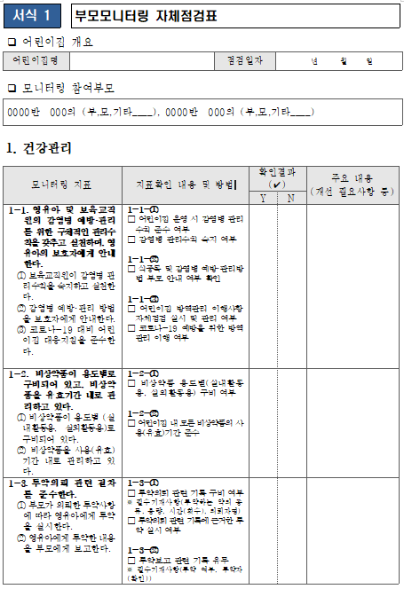
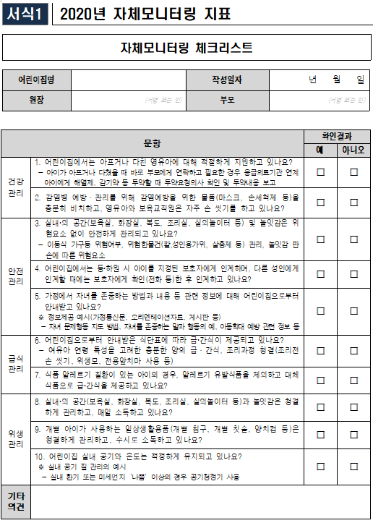
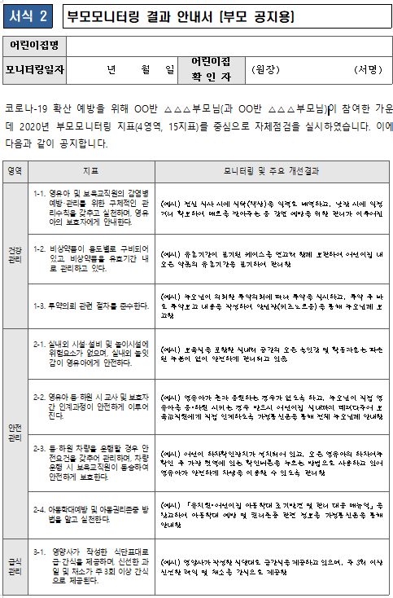
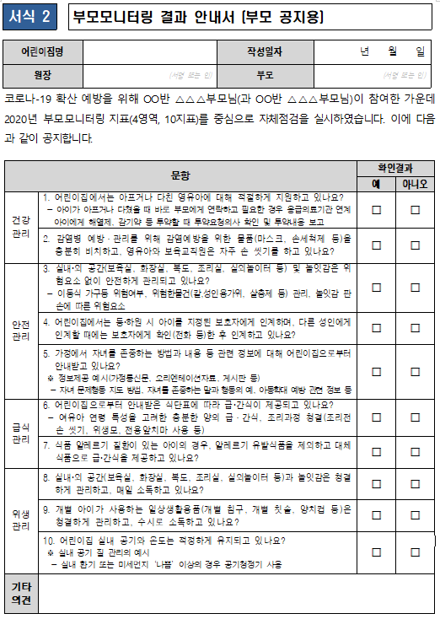
2. 참여성
Ⅲ. 열린어린이집 선정 · 운영 세부사항
2021열린어린이집 세부 선정기준
신입원아
부모오리엔테이션
부모개별상담
어린이집 운영위원회
/총회
부모교육
부모참여 프로그램
부모 만족도 조사
부모어린이집 참관
자체 모니터링

Slide 36
3. 지속가능성
Ⅲ. 열린어린이집 선정 · 운영 세부사항
2021열린어린이집 세부 선정기준
부모참여활동 선호
및 참여의견조사
부모참여활동
정기안내 및 공지
가. 부모참여활동 선호 및 참여의견 조사
개요 | 부모참여 활동 관련 의견수렴을 위한 수요조사 실시(참여여부 조사는 해당 안 됨) * 수요조사는 내용, 대상, 시간, 방법 등 부모참여활동 의견수렴을 위한 조사여야 함(일부항목만 조사 가능)
평정기준 | 연 1회 ①결과기록 ②수요조사 반영여부* 등 모두 충족 *수요조사 반영여부는 참여성(‘부모교육’ 또는 ‘부모참여프로그램’ 등)에서 확인(내용, 시간, 대상 등) - 반영여부 증빙자료는 별도 제출없이 ‘참여성’에서 제출한 실시기록 등에서 확인
확인방법 | 수요조사 결과기록, 수요조사 반영여부 등 증빙자료 * 1회 이상 실적 확인
배점 | 6점

Slide 37
3. 지속가능성
Ⅲ. 열린어린이집 선정 · 운영 세부사항
2021열린어린이집 세부 선정기준
부모참여활동 선호
및 참여의견조사
부모참여활동
정기안내 및 공지
나. 부모참여활동 정기 안내 및 공지
개요 | 부모참여활동 운영 정보를 부모에게 정기적으로 안내하고, 미참여 부모의 참여 독려를 위한 부모참여활동 결과 등 공유
평정기준 | 분기별 1회 이상 - ①연간운영계획 ②안내문(참여안내 및 결과안내) ③실시 횟수 등 모두 충족
* 코로나로 인해 부모참여활동 계획을 변경하여 부모에게 안내한 경우 인정
확인방법 | 연간운영계획, 안내문 등 증빙자료 * 4회 이상 실적 확인
배점 | 4점

Slide 38
4. 다양성
Ⅲ. 열린어린이집 선정 · 운영 세부사항
2021열린어린이집 세부 선정기준
부모참여활동의
균형적 운영
지역사회와의 연계및 협력활동
가. 부모참여 활동의 균형적 운영
개요 | 부모참여활동이 연간 균형적으로 다양하게 계획되어 운영되는지 여부 (일회성 행사 지양)
평정기준 | 부모참여활동의 대상, 내용, 시기, 방법, 장소 등이 다양하게 계획되어 운영되는지 여부
확인방법 | ‘2. 참여성’의 관련 실시기록 등에서 확인
배점 | 3점

Slide 39
4. 다양성
Ⅲ. 열린어린이집 선정 · 운영 세부사항
2021열린어린이집 세부 선정기준
부모참여활동의
균형적 운영
지역사회와의 연계및 협력활동
나. 지역사회와의 연계 및 협력활동
개요 | 지역사회의 공원, 산책로 등을 활용한 일상생활 관련 활동, 일반적인 자원(도서관, 초등학교, 우체국, 노인센터, 육아종합지원센터, 마트 등), 지역사회의 특별한 자원(해변, 생태습지, 박물관, 기념관, 유적지 등)을 방문하는 등의 활동, 지역사회의 경찰관, 소방관, 보건소 직원 등이 어린이집을 방문하고 교육하는 등 지역사회와 연계하여 추진한 부모참여활동 운영 여부
평정기준 | 연 2회 이상 - 지역사회와 연계하여 추진한 부모참여 활동 운영 여부(부모대상 또는 영유아-부모 함께 참여) * 영유아만 대상으로 하는 지역사회 연계활동은 미인정
확인방법 | ‘2. 참여성’의 관련 실시기록 등에서 확인
배점 | 2점

Slide 40
5. 지자체 자체 선정기준
Ⅲ. 열린어린이집 선정 · 운영 세부사항
2021열린어린이집 세부 선정기준
개요 | 지자체가 지역 및 어린이집 특성에 맞게 자체 선정기준을 정하여 적용
평정기준 확인방법 | 지자체에서 정하여 적용
< 예시 >
부모 자율모임 구성 및 운영
인근 어린이집이 연합하여 부모참여프로그램 운영
어린이집 미이용 부모 대상으로 부모교육 및 상담 등 제공
열린보육체험단
우수 프로그램 운영 등
배점 | 15점

Slide 41
Ⅳ. 행정조치사항

Slide 42
1. ‘21년 열린어린이집 선정·운영 관리
Ⅳ. 행정 조치사항
○ 지자체의 열린어린이집 선정·운영 계획 수립·통보 (시도→시군구→어린이집, 2월)
○ 지자체 주관(시도·시군구 육아종합지원센터 지원)으로 어린이집 대상 설명회 개최(2~3월)
○ 열린어린이집 컨설팅 희망조사 실시(3월~), 희망 어린이집에 대한 컨설팅·상담 지원 등 (육아종합지원센터)
○ 2021년 열린어린이집 사업계획 및 운영현황 제출 (시군구→시도→복지부, 4. 30. (금)까지)
* 지자체별 열린어린이집 선정 등 사업계획 및 운영현황
○ ‘21년 열린어린이집 정기점검 실시(6~7월)
* 21년 신규선정, 재선정 심사를 받는 열린어린이집을 제외한 모든 열린어린이집 대상

Slide 43
Ⅳ. 행정 조치사항
2. 열린어린이집 선정 (지자체, [신규] 10~11월, [재선정] 8~10월)
○ 선정기준, 절차를 준수하여 선정 후 선정서 반드시 배부
○ 열린어린이집 미선정 시, 해당 지자체 어린이집에 대한 인센티브 등이 적용되지 않는 바,
반드시 선정을 추진하여 어린이집의 불이익이 없도록 조치 바람
- 공공형어린이집 신규선정 국공립 재위탁 심사 시 가점 및 배점, 보조교사, 교재교구비 우선지원, 포상 및 지자체 보육사업 평가 반영, 자율운영 보장을
위한 조치 (부모모니터링, 각종 실태 · 점검 · 조사*) 등을 제외함
*하절기 어린이집 급식위생 및 안전점검, 동절기 어린이집 안전점검, CCTV 관리운영 및 아동 안전 실태점검, 지방자치단체 자체 시행 차량 · 급식 · 시설 · 안전점검 등

Slide 44
[참고] 2020년 열린어린이집 현황(’20. 12. 31. 기준)
Ⅳ. 행정 조치사항
구분 | 어린이집 (개소수) | 선정 열린어린이집 (개소수) | 선정 비율(%)
총계 | 35,352 | 7,532 | 21.3%
서울 | 5,370 | 984 | 18.3%
부산 | 1,778 | 540 | 30.4%
대구 | 1,268 | 328 | 25.9%
인천 | 1,943 | 641 | 33.0%
광주 | 1,072 | 209 | 19.5%
대전 | 1,185 | 248 | 20.9%
울산 | 790 | 232 | 29.4%
세종 | 350 | 78 | 22.3%
경기 | 10,761 | 2,006 | 18.6%
강원 | 999 | 248 | 24.8%
충북 | 1,082 | 278 | 25.7%
충남 | 1,717 | 258 | 15.0%
전북 | 1,195 | 289 | 24.2%
전남 | 1,084 | 340 | 31.4%
경북 | 1,725 | 374 | 21.7%
경남 | 2,544 | 372 | 14.6%
제주 | 489 | 107 | 21.9%

Slide 45
Ⅴ. 열린어린이집 선정 운영관련 FAQ

Slide 46
열린어린이집 관리 시스템 구축 관련
Ⅴ. 열린어린이집 선정 운영관련 FAQ
열린어린이집 관리시스템이 구축되면 어떤 것들이 달라지나요?
어린이집은 대면 또는 이메일을 통해 열린어린이집을 신청하는 대신,
보육통합시스템을 통해 신청절차를 간편하게 해결할 수 있습니다.
또한, 지자체는 행정지원시스템을 통해 신청한 어린이집을 확인할 수 있으며,
현장 심사(서류 및 시설 확인) 후 최종 선정 · 결과를 시스템을 통해 통보하게 됩니다.
무엇보다 아이사랑보육포털을 통해 어린이집 정보에 열린어린이집 운영여부를
포함하여, 학부모가 이를 확인할 수 있게 됩니다.
언제부터 관리시스템을 이용할 수 있나요?
21년 상반기 중으로 시스템을 구축한 후, 관련사항을 추후 별도로 안내할 예정입니다.

Slide 47
정기점검 관련
Ⅴ. 열린어린이집 선정 운영관련 FAQ
’21년에 신규선정 및 재선정 심사를 받는 어린이집을 제외한
모든 열린어린이집이 정기점검 대상입니다.
구분 | 2017년 | 2018년 | 2019년 | 2020년 | 2021년 | 2022년 | 2023년 | 2024년 | 2025년
예시 1 | 신규 | 재선정 | 재재선정
 |  |  |  | 정기점검 실시 |  | 재재선정 | 정기점검 실시 |  | 재재선정
예시 2 | - | 신규 | 재선정
 |  |  |  | 정기점검 실시 | 재재선정 | 정기점검 실시 |  | 재재선정
예시 3 | - | - | 신규 | 재선정
 |  |  |  |  | 정기점검 실시 | 재재선정
예시 4 | 신규 | 재선정 | 선정안됨 | 신규 | 재선정
 |  |  |  |  |  | 정기점검 실시 | 재재선정
유효기간 (‘19. 11.~’22.10)
유효기간 (‘22. 11.~’25.10)
유효기간 (‘19. 11.~’21.10)
유효기간 (‘21. 11.~’24.10)
유효기간 (‘20. 11.~’22.10)
유효기간 (‘21. 11.~’23.10)
재선정으로 인한 유효기간 내에는 정기점검이 실시되며,
유효기간이 도래하여 재선정(또는 재재선정)을 희망하는 경우 세부선정기준에 따라 평정합니다.

Slide 48
열린어린이집에서의 ‘분기’ 관련
Ⅴ. 열린어린이집 선정 운영관련 FAQ
어린이집의 분기는 ‘3월’을 기준으로
1분기(3, 4, 5월), 2분기(6, 7, 8월), 3분기(9, 10, 11월), 4분기(12, 1, 2월) 로 운영됩니다.
열린어린이집 평정기간은 ‘20년 11월부터 ‘21년 10월까지 (1년)인데
어떤 기준으로 분기를 산정해야 하나요?
열린어린이집에서는 평정기간 내(‘20년 11월부터 ‘21년 10월까지) 12개월을 4분기로 보고,
①(3, 4, 5월), ②(6, 7, 8월), ③(9, 10, 11월), ④(12, 1, 2월) 의 분기별 실적을 평정합니다.
’21년 10월 선정 심사 시, 3분기 실적은 20년 11월이나, 21년 9~10월 실적 중 1개 이상 실적이 있으면 인정됩니다.
구분 | 11월 | 12월 | 1월 | 2월 | 3월 | 4월 | 5월 | 6월 | 7월 | 8월 | 9월 | 10월
열린어린이집 적용 | ③ | ④ |  |  | ① |  |  | ② |  |  | ③
예시 1] 2. 참여성 – 다. 어린이집 운영위원회 적용 시
③ 20년 11월, ④ 21년 2월, ① 5월, ② 8월 진행 시 인정
예시 2] 2. 참여성 – 마. 부모참여프로그램 적용 시
④20년 12월, ① 5월, ② 7월, ③ 10월 진행 시 인정

Slide 49
공간 개방성 관련
Ⅴ. 열린어린이집 선정 운영관련 FAQ
보육실 문의 투명창 인정기준은 무엇인가요?
보육실 문 투명창은 성인 상반신 높이에 위치하여야 하며, 보육실 문의 약 30% 이상으로
투명창이 설치되어야 합니다.
다만, 투명창에 시트지를 부착하거나 커튼 등을 설치하여 상시적으로 보육실 내부확인이 불가능한
경우는 불인정됩니다.

Slide 50
부모 공용공간 관련
Ⅴ. 열린어린이집 선정 운영관련 FAQ
부모 공용공간에 기존의 테이블이나 의자 등이 없어도 된다는 것인가요?
부모 공용공간은 상담실이나 대기실 등 1곳만 마련되어 있어도 되며,
반드시 의자나 테이블 등으로 구획되어야 하는 것은 아닙니다.
게시판이나 건의함, 육아정보 책자 등을 비치하여 부모 공용공간으로서 기능을
하면 됩니다.
다만, 현관 등에 설치 시 영유아 이동을 방해해서는 안되며,
영유아의 이동통로를 확보해야 합니다.

Slide 51
부모참여프로그램 관련
Ⅴ. 열린어린이집 선정 운영관련 FAQ
부모참여프로그램 운영 시 실시간 화상을 통한 부모참여프로그램은 진행하고자 합니다.
어떻게 진행해야 하나요? 진행 시 꼭 지켜야 할 사항이 있나요?
실시간 화상을 통한 부모참여프로그램이기 때문에
반드시 프로그램 진행자와 참여자(부모 및 아동)의 상호작용이 가능해야 하며,
녹화된 영상 활용 또는 단순키트배포는 미인정됩니다.
또한, 평정기준에서 제시한 3가지 조건(연간운영계획, 실시횟수, 실시기록)을 갖추어야 합니다.
실시간 화상을 통한 부모참여프로그램은
부모교육과는 달리 참여를 통한 소통이 요구되므로 반드시 상호작용이 가능해야 함

Slide 52
자체 부모모니터링 관련
Ⅴ. 열린어린이집 선정 운영관련 FAQ
2021년부터는 열린어린이집 선정기준에
새로 추가된 자체 부모모니터링 이 궁금합니다.
2021년 열린어린이집 선정기준에
2. 참여성 - ‘자체 부모모니터링’ 항목이 신설되었습니다.
자체 부모모니터링은 부모가 어린이집을 직접 방문하여 건강·안전·급식·위생에 대한 모니터링을 실시하고, 모든 부모에게 계획과 결과를 공지하도록 합니다.
연 2회 이상 자체모니터링 점검표, 부모모니터링 점검표, 어린이집 평가 점검표 등을 통해 모니터링을 실시해야 하는데 동일한 지표로 2회이상 실시해도 되나요?
네. 동일한 지표로 2회이상 실시해도 가능합니다.
다만, 실시 계획 및 결과를 모든 부모를 대상으로 공지하여야 합니다.

Slide 53
부모참여활동 선호 및 참여의견조사
Ⅴ. 열린어린이집 선정 운영관련 FAQ
부모참여활동 선호 및 참여의견조사는 어떤 것을 조사해야 하나요?
부모참여활동과 관련한 의견을 조사하는 것으로 ‘참여 여부’ 조사는 포함되지 않습니다.
예시 ] 참여 가능 또는 불가능에 대한 단순조사 (X)
참여활동에 대한 내용, 대상, 시간, 방법 등 의견에 대한 조사 (O)
따라서 단순히 ‘참여여부’에 대한 조사가 아니라 ‘어떤 부모참여활동을 희망하는지’ 에 대한
구체적인 조사가 실시되어야 합니다.
또한, ‘수요조사 반영여부’는 부모참여활동 관련 의견을 조사한 내용이 ‘연간운영계획’이나 부모참여활동 시 반영되었는지 여부를 확인하는 것입니다.
※이 때, 주제, 내용, 시간, 대상 등 일부 항목만 수요조사를 하여도 인정됩니다.

Slide 54
부모참여 활동의 균형적 운영
Ⅴ. 열린어린이집 선정 운영관련 FAQ
부모참여 활동이 연간 균형적으로 다양하게 운영되었는지 여부는 어떻게 확인하나요?
평정기간 동안 부모참여활동(부모교육, 부모참여프로그램 등)의
대상, 내용, 시기, 방법, 장소 등이 다양하게 계획되어 운영되는지 여부를
별도의 서류 제출 없이 ‘참여성’ 관련 실적을 통해 확인합니다.

Slide 55
지역사회와의 연계 및 협력활동
Ⅴ. 열린어린이집 선정 운영관련 FAQ
지역사회기관의 부모교육에 참여한 것도 지역사회와의연계 및 협력활동으로 인정되나요?
부모교육 실적으로도 중복 인정가능한가요?
네, 가능합니다.
지역사회와의 연계 및 협력활동에서 제시한 확인방법의 증빙자료가 있다면
지역사회와의 연계 및 협력활동으로 인정되며, 부모교육 실적으로도 중복 인정 가능합니다.
지역사회 활동에 부모가 1명만 참여했습니다. 이 경우에도 인정 가능한가요?
본 지표는 부모의 참여 인원수를 확인하지 않습니다.
따라서 1명만 참여한 것도 인정됩니다.
단, 지역사회와의 연계 및 협력 활동에 대한 안내는 모든 부모에게 기회를 제공하며,
특정 부모에게만 참여기회를 제공하는 것은 바람직하지 않습니다.

Slide 56
감사합니다

